Slide 1
等差（等比）数列 及其性质的综合问题
朝阳区线上课堂·高三年级数学
北京市第十七中学 张鹏

Slide 2
学习目标
重点：
1、熟练掌握等差（等比）数列的相关概念、基本公式和
基本性质，并能灵活运用定义、公式、性质解决相关问题；
2、能利用方程思想解决等差（等比）数列的综合问题.
难点：能用函数的观点理解数列的问题.

Slide 3
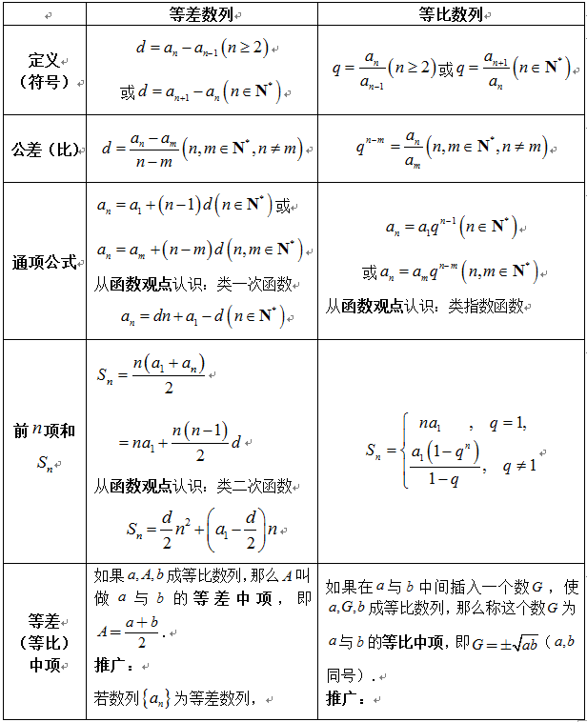
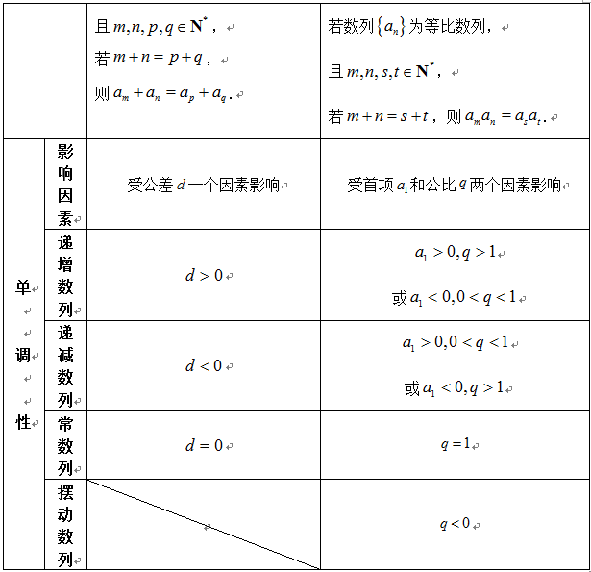
预备知识

Slide 4
典型例题
例1：
分析：
1、转化
2、性质
解法：
先判定
再性质

Slide 5
典型例题
变式：
解法一：利用等比中项
解法二：（通性通法）
建立数列中基本量的基本关系式
突破方法：

Slide 6
典型例题
例1：
解：建立数列中基本量的基本关系式
突破方法：

Slide 7
典型例题
条件
结论
例2：
解析：

Slide 8
典型例题
例3：
解法一：（通性通法）
建立数列中基本量的基本关系式
解法二：
利用等差中项

Slide 9
典型例题
例3：
解法一：先化简,再运算
解法二：直接运算
先判定
再性质
突破方法：

Slide 10
典型例题
例4：
分析：
解析：

Slide 11
典型例题
例4：
分析：
解析：

Slide 12
小结提升
1、通过这节课的学习，我们要培养问题转化的能力，
能对题目中的条件进行合理的转化与变形；
2、在解决数列的问题过程中，要灵活应用它们的定义、
性质、公式进行解题.

Slide 13
学习建议
1、掌握等差（等比）数列的判断方法；
2、能用函数的观点理解数列：
数列是定义在自然数集或其有限子集上的函数.
数列问题本质上就是函数问题；
3、掌握方程思想：
在分析和解决有关数列的综合问题时，
要注意运用数学思想方法.

Slide 14
谢谢您的观看
北京市朝阳区教育研究中心 制作

